Slide 1

選擇與刺激-反應相容性影響選擇反應的持續時間
報告者:陳善治
作者:Paul Dassonville a,b, Scott M. Lewis a,b, Heather E. Foster a, James Ashe a,b,*

Slide 2
摘要
一般來說，對於視覺目標的移動下，反應時間隨著反應選擇的數量而增加。然而，這條規則，只在刺激和反應之間存在不相容性時才成立。刺激-反應 (S-R)的相容性可以被控制，不論是在刺激和特徵的反應水準上，還是在刺激和元素之間的反應水準上。
目前的研究是為了確定選擇與兩個 S-R 水準中的每一個之間的相互作用程度相容性。受試者使用操縱桿移動光標以反應兩個、四個或八個可能的提示，具有 S-R 相容在二個類型的刺激進行操作，並在刺激和反應之間進行映射(mapping)。
當 S-R 關係高度相容時，對選擇數的影響較小，當兩個維度中的任何一個不相容時，選擇效應適中，在兩個維度都不相容時最大。這些結果表明，選擇會影響每個階段的反應選擇。重複和非重複試驗，觀察到了類似但較小的影響。緊接在試驗之前，表明由於重複的刺激 -使轉換反應更快。
Notes:
1.相容性並非有算式去計算它的量，而是去評估相關程度，看會被怎樣的因子影響。
3.後續章節會定義sr的相容性

Slide 3
介紹
許多因素會影響刺激的反應時間，其中之一是觸發刺激和適當反應間的相容性。P.M. Fitts et al.(1953)
如果是朝著突然出現的目標的空間位置進行移動將具有相對較快的反應時間。而當刺激是顏色而不是位置去指示適當的運動方向時，運動的啟動將花費更長的時間。這種影響不是由於刺激或反應的任何特定特徵，而是由於特定任務中S-R相容性的程度。Fitts 和 Deininger(1954)
S-R 相容性取決於刺激和反應特性的一致性；這個水準Kornblum et al.已經描述過，例如，空間刺激與空間反應:“按下點亮的按鈕”更合適。比其他人更適合例如像徵性刺激與空間反應：“如果中央是紅色，且左邊是綠色，請按右鍵'。
Notes:
2.對於反應時間來說…
並不時顏色就可以代表甚麼(例如更快或更慢)，而是說紅色對於sr的關係是甚麼狀況來決定

Slide 4
S-R 相容性取決於 。因素之間映射的一致性刺激和反應心向(Response set)。例如，一個任務有一致的刺激和反應特徵，例如，“當右側亮起時按左鍵，反之亦然”。
影響反應時間的第二個已知因素是不確定性。有些單獨的刺激變得不太可能出現，反應時間相應的增加。然而，選擇數和 S-R 相容性的影響並不是獨立的。然而，當刺激和反應高度相容時，它們表現出強烈的相互作用時對於”選擇”來說幾乎沒有或沒有影響。在 S-R 高度相容的條件下，不需要研究反應心向，因為適當的反應可能是被刺激觸發，或可以通過執行簡單的規則來確定。Hasbroucq et al.(1990)
Notes:
反應心向是會影響測驗結果的受試者作答心態，某些人對是非題的答案，總是傾向於答「是」，這稱為默從。最常見的反應心向是「社會期望性」

Slide 5
受試者被要求在不同的條件下朝著空間中的目標移動，在試驗中，沿著三個維度。
  在“選擇”維度上，可能的目標數量有2或4或8個。
  在“提示”維度，刺激是直接指示位置的空間提示，或是用羅盤指示移動方向的符號提示。
  在“映射”維度中，運動是指向指定的位置或方向，或逆時針旋轉 90 度
  counter-clockwise (ccw )。
該任務可以被描述為具有三個級別的 S-R 相容性：
  高（空間/朝向)
  中間（象徵/朝向和空間/ccw）
  低（象徵/ccw）。

Slide 6
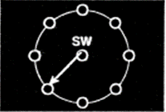
材料和方法
受測者:八名右手健康受試者四男四女；平均年齡 27.75±9.7 歲。受試者使用操縱桿控制光標在電腦螢幕上的位置。
最基本的型態: 空間/朝向/八項選擇，見下圖，顯示器顯示一個中心圓，半徑為 6 毫米，由 .較大的外圓半徑為 60 毫米，其上有八個目標。位置由以 45 度間隔定位的 9-mm 半徑環。
受試者將光標移動到中心圓圈中。過了500 毫秒後，目標環變成實心圓。並要求受試者在目標方向上快速準確地移動光標，誤差小於 22.5 度且最小振幅等於外圓的半徑。實驗的分別進行特定類型試驗，受試者根據需要進行盡可能多的自定進度試驗，以達到 40 次正確反應。除此之外，受試者還進行了 11 種在三個維度上不同的變化。
Notes:
總共20次

Slide 7

(A)。展示了提示（空間或符號）和映射 （朝向或逆時針方向）中的變化。。
(B)。示意圖展示了兩個、四個和八個選擇符號/ccw 條件。
Notes:
小圓圈代表可能的目標位置；實心圓圈和縮寫的羅盤方向分別描繪了空間和象徵條件中的提示；箭頭表示光標的移動，以便在試驗中做出正確的反應

Slide 8
第一個維度（提示，圖 A）中，移動指令是空間的，或是像徵性的。符號提示是指示羅盤方向的字母串，其中 N、S、E 和 W 分別指示向上、向下、向右和向左的方向，這些象徵性的提示(cue)呈現在屏幕的中央。一旦呈現，空間和象徵性提示，直到試驗結束前一直可見。
在第二個維度（映射，圖 A）中，受試者需要朝向適當的目標移動，或是沿逆時針旋轉 90 度的方向移動。
在第三維（選擇，圖 B）中，可能的目標位置的數量可以是兩個、四個或八個。在每組八項選擇試驗（如上所述）中，外圈包含與八個可能的目標位置相對應的八個環。在每組四項選擇試驗中，外圈包含四個可能的目標和四個小的非目標標記（半徑 2 毫米）。在一個區塊內，使用了相同的四個可能目標，它們的位置偽隨機選擇，以確保有適當的距離(135度)且避免極端點。

Slide 9
受試者以隨機順序進行了 12 組試驗3*2*2
  受試者被口頭指示接下來的任務類型，並提供簡短的練習以確保受試者理解要求。且根據需要進行盡可能多的試驗
  在整個實驗過程中，在每次試驗結束時，受試者都會的收到短音（高音表示正確反應，低音表示不正確）的形式獲得有關反應準確性的反饋。
  應時間定義為提示開始和光標離開中心圓的時間之間的持續時間。
  使用ANOVA分析進行統計比較之前，使用倒數轉換（1/反應時間）來標準化變異性。

Slide 10
結果:
圖 2 顯示了 12 種選擇、提示和映射組合的總體反應時間。所有主效應都顯著(P<0.05)。CCW和象徵都會造成更長的反應時間，當與兩者結合時，效果會更大。
為了確定提示、選擇和映射的影響是否容易受到學習影響，從每個試驗中分離出兩個子組：
  前10 個正確的試驗(741±64 毫秒)。
  後10 個正確的試驗(669±56 毫秒)。

Slide 11
選擇效果中，重複試驗的比非重複試驗的效果略小。Kornblum et al.(1973)
由於目標呈現的隨機順序，相同的空間或符號提示經常在兩個或多個後續試驗中重複。重複提示的概率是固定的，但因為選擇數而有所異（二選一為 50%，四選一 為 25%，八選選一為 12.5%）
將數據分為重複試驗和非重複試驗並重新分析通過將“重複”作為被試內因素來計算反應時間。所有交互因子都顯著的(P<0.05)，除了cue*repetition(P=0.0555)，並且在重複試驗中的帶來影響也小於非重複試驗。
Notes:
1.重複實驗對於整個實驗的影響較小
2.選擇越多，會出現重複的機率就會越小

Slide 12
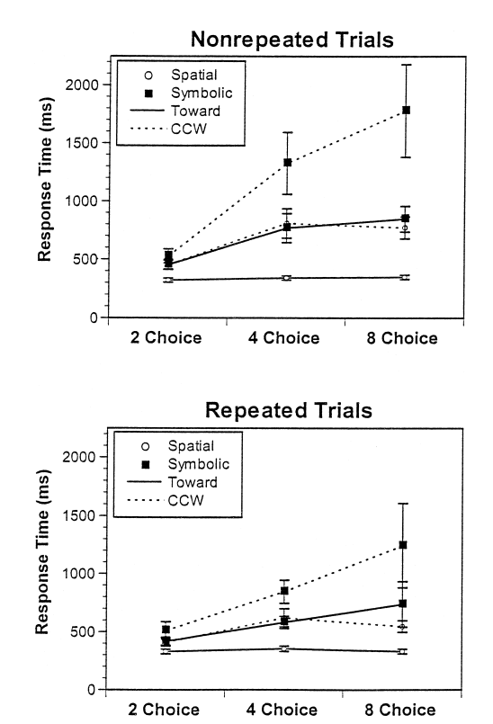
圖 3. 重複試驗（下圖）和非重複試驗（上圖）的反應時間（平均值 ± S.E.M.）。
Notes:
即那些試驗之前有相同提示的試驗
所謂的「平均值標準誤（standard error of the mean, SEM）」
則為「平均值樣本分佈的標準差」，不能用來判斷採樣的分佈。
SEM是由SD除以”n^(1/2)”所得到的，因此SEM比SD為小。

Slide 13
結果
儘管已經表明選擇的影響只有在與 S-R 不相容的情況下才明顯，但尚不清楚這種影響是取決於刺激和反應心向特徵之間的不一致，還是取決於刺激元素之間的不相容映射和反應心向。
研究結果清楚地表明，選擇的影響取決於相容性的任一維度，並且當任務在兩個維度上都不相容時效果最大。
在符號 / ccw 任務中，假設受試者首先確定符號提示指示的方向，然後才確定 ccw 指示的反應是合理的。因為必須進行兩次轉換，相應地增加了反應時間。
根據 Sternberg 的加性因子方法(Sternberg’s additive-factor method)，提示、映射和選擇的三向交互表明，至少存在一個受所有三個維度影響的處理過程。可以合理的假設這與大腦中一個或多個區域的神經活動的有關。
Notes:
1.可見地十頁之圖與第五頁的定義

Slide 14
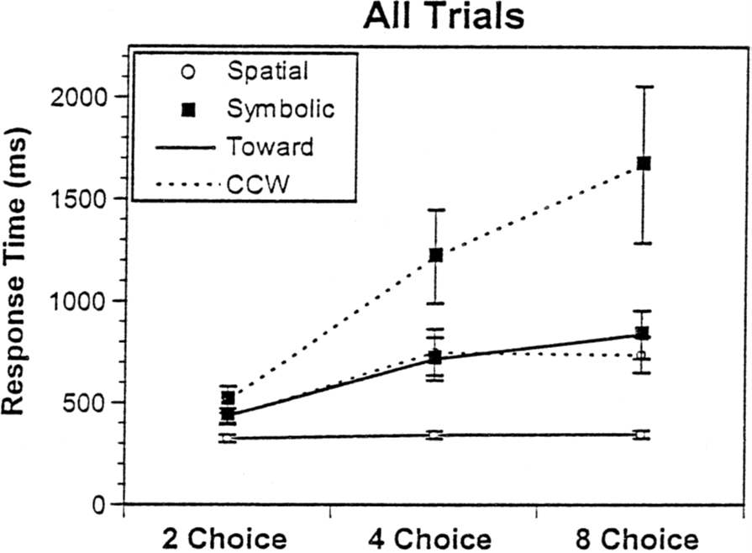
選擇大小的影響都很顯著，但在空間 / ccw 任務中的影響似乎有些不一致。雖然空間 / ccw / 二選和四選條件之間的反應時間有所增加，但四選之間沒有相應的和八選這條件增加。儘管這可能僅歸因於統計工件，但也可以提供模型相關的可能解釋。
涉及從指定方向與逆時針旋轉 90 度的心理旋轉，反應時間與選擇的數量無關。以前的電機研究。心理輪換表明反應時間增加與所需旋轉角度的大小成線性關係。
基於規則的策略變得更有效的閾值似乎取決於任務，正如觀察結果表明的那樣，符號 / ccw 條件中的反應時間受選擇大小的影響，因此綜上所述，八個選擇條件是對任務較好的。
Notes:
1.是指第12頁，下圖(虛線和實線交叉)
指的是研究的結果當中，逆時針的反應時間都是大於指定方向的

Slide 15
從不同的角度檢查，可以得出結論，重複在 ccw 條件下有很大影響，即，在前 10 次試驗和最後 10 次試驗之間反應時間平均減少 145 毫秒，而在其他條件下沒有影響。
重複和非重複試驗的總體反應時間模式非常相似，但每種類型的試驗都顯示了提示、映射和選擇的影響顯著，以及它們各自的相互作用也是如此。
然而，重複試驗的反應時間明顯更短，這表明先前試驗的運動反應可能會引發後續相同的經驗，從而提高它們的速度和效率。
Notes:
3和四不衝突

